Slide 1



Politechnika Śląska
Wydział Automatyki, Elektroniki i Informatyki
Automatyka i Robotyka
Analiza błędów pomiaru położenia platformy mobilnej
Promotor
dr Aleksander Staszulonek
Autor
Daniel Chydziński

Slide 2

&
Cel pracy
plan prezentacji
1
3
Pętla regulacji
5
Strojenie PID
Model fizyczny
2
4
Charakterystyki statyczne
6
Oprogramowanie
Wyniki i wnioski

Slide 3
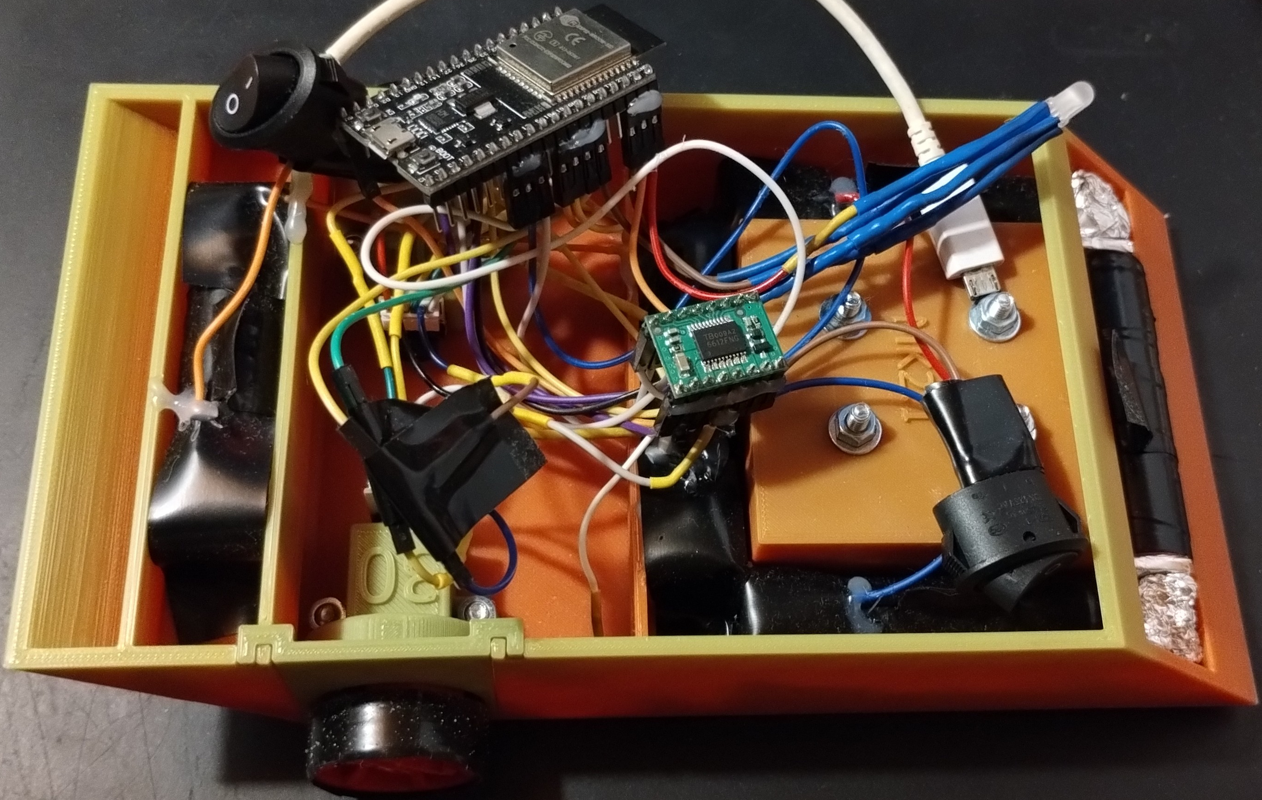
Model
fizyczny
Druk 3D
2 silniki z enkoderami
Sterownik silników
Mikrokontroler ESP32

Slide 4
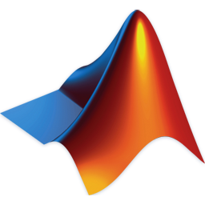

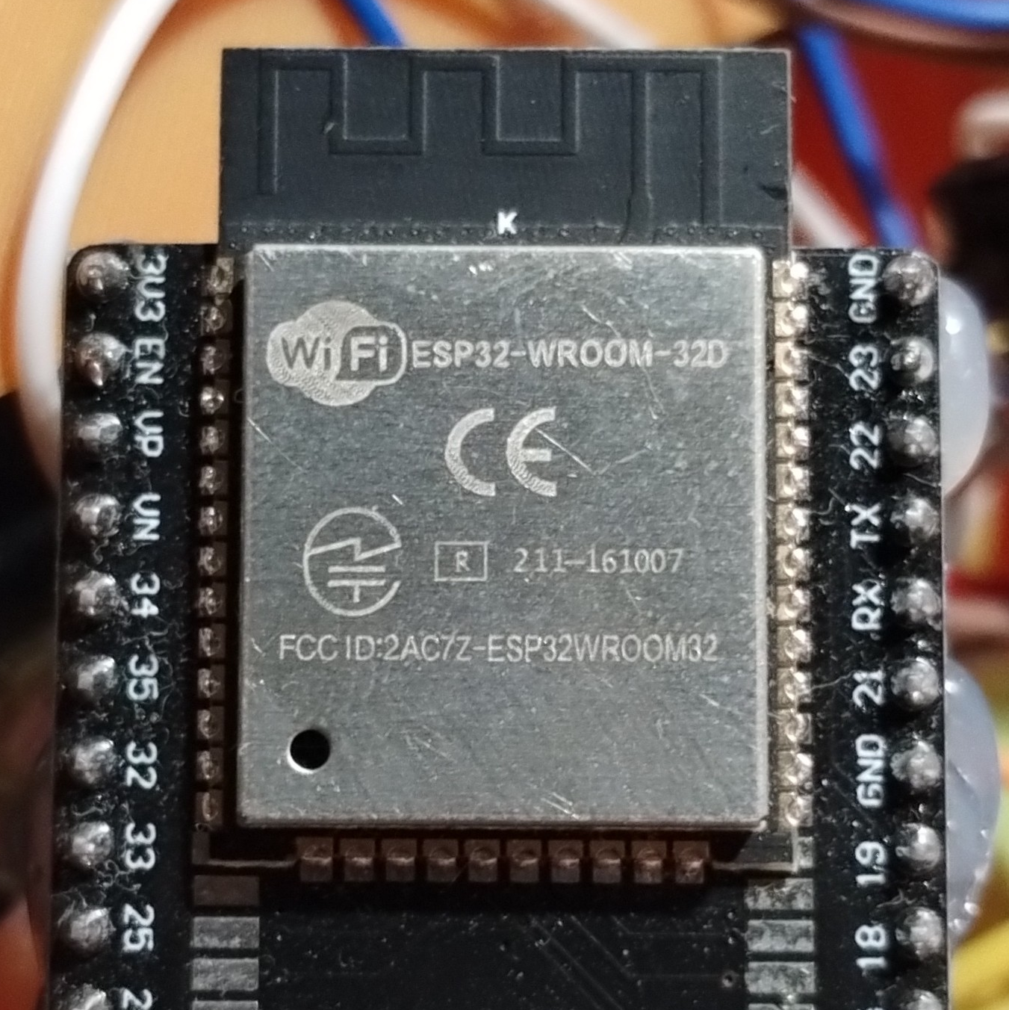

Oprogramowanie
Moduły:
Łączności
Regulatorów
Procesora pakietów
Konfiguracyjny

Slide 5
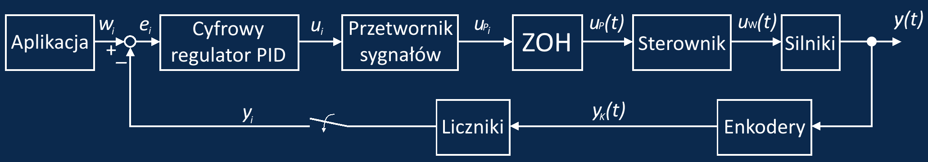


Pętla regulacji
$$u_{i}−prędkość w pulsach na pętlę$$
${u_{P}}_{i}−sygnał w procentach$ (PWM)
$$u_{W}\left(t\right) −sygnał w woltach$$
$$y\left(t\right)−położenie wału silnika$$
$$y_{K}\left(t\right)−funkcja kwadratowa$$
$$y_{i}−położenie absolutne wału$$
$$silnika w pętli$$

Slide 6
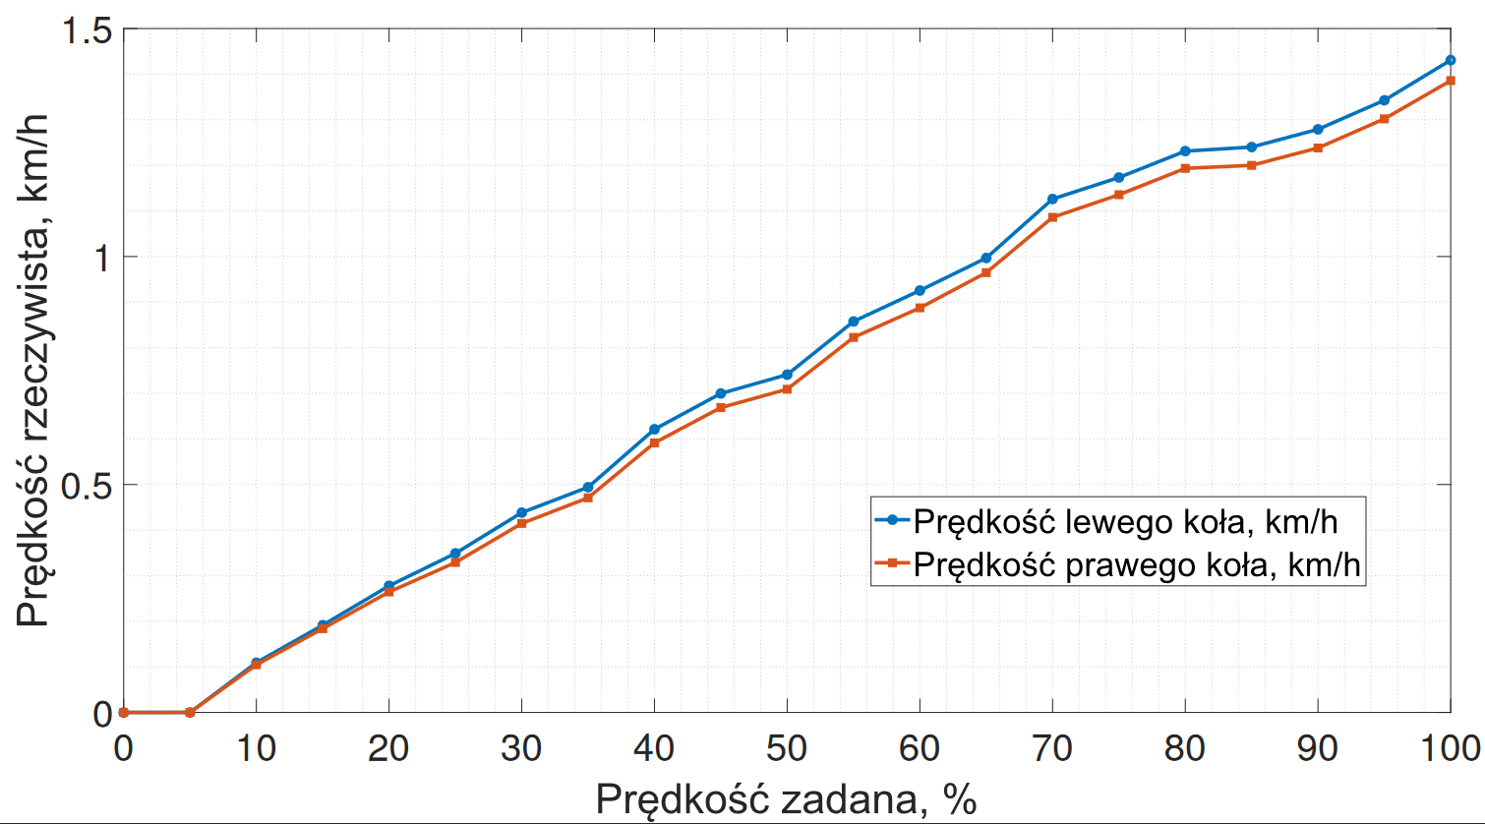
Charakterystyki statyczne kół*
*W przeliczeniu na prędkość liniową dla średnicy koła 30 mm, bieg jałowy.

Slide 7
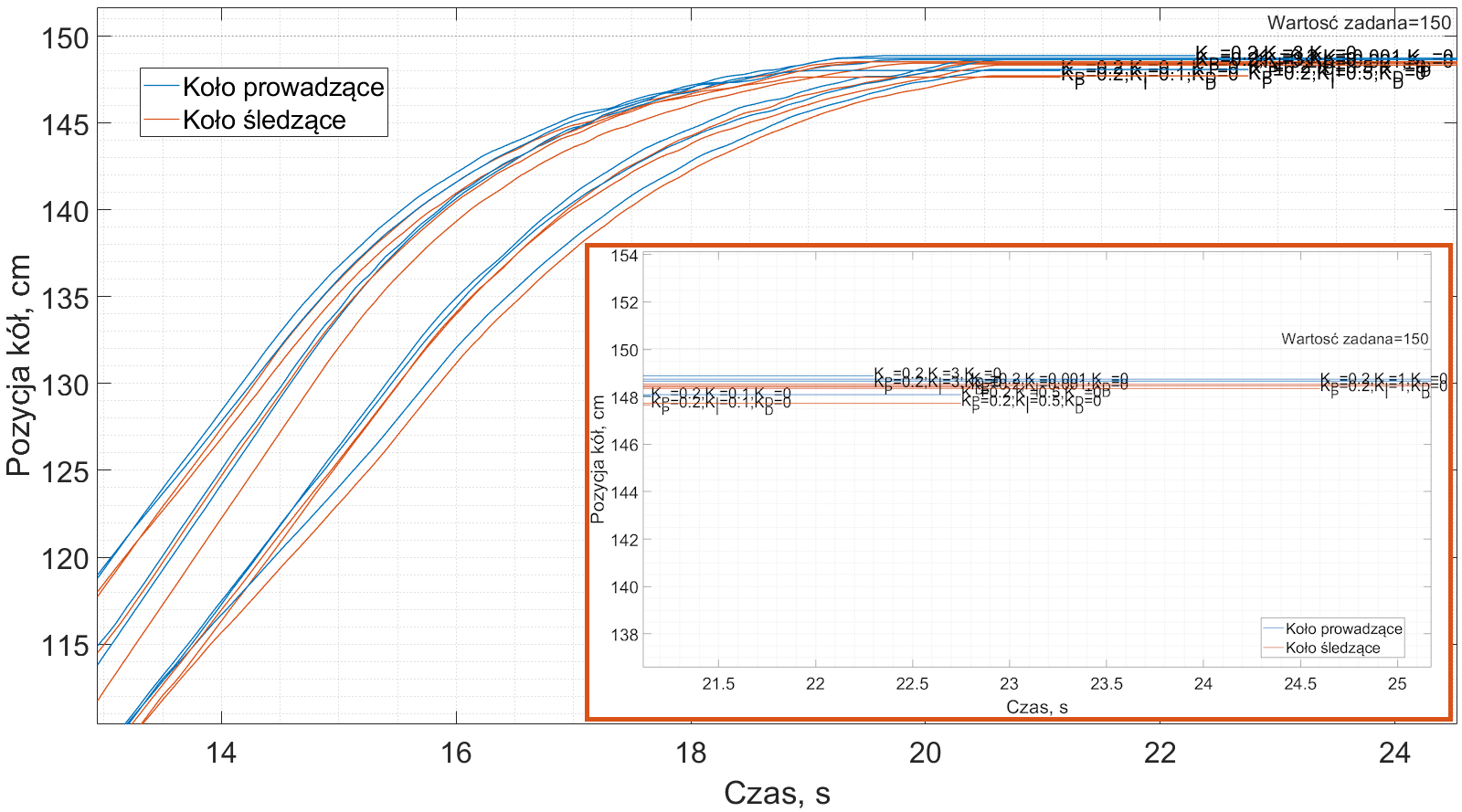
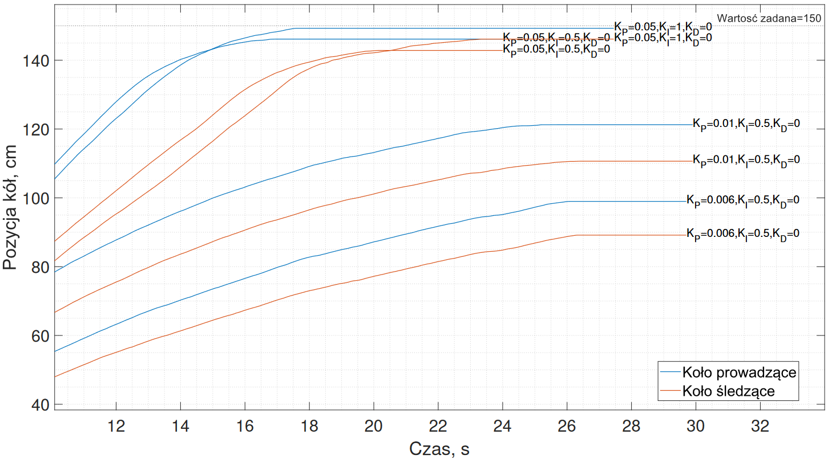

Z synchronizacją
Strojenie pid
Bez synchronizacji
Dla K_{P}=0.05, K_{I}=1, K_{D}=0
$$\overline{e}=0.12, cm$$

Slide 8
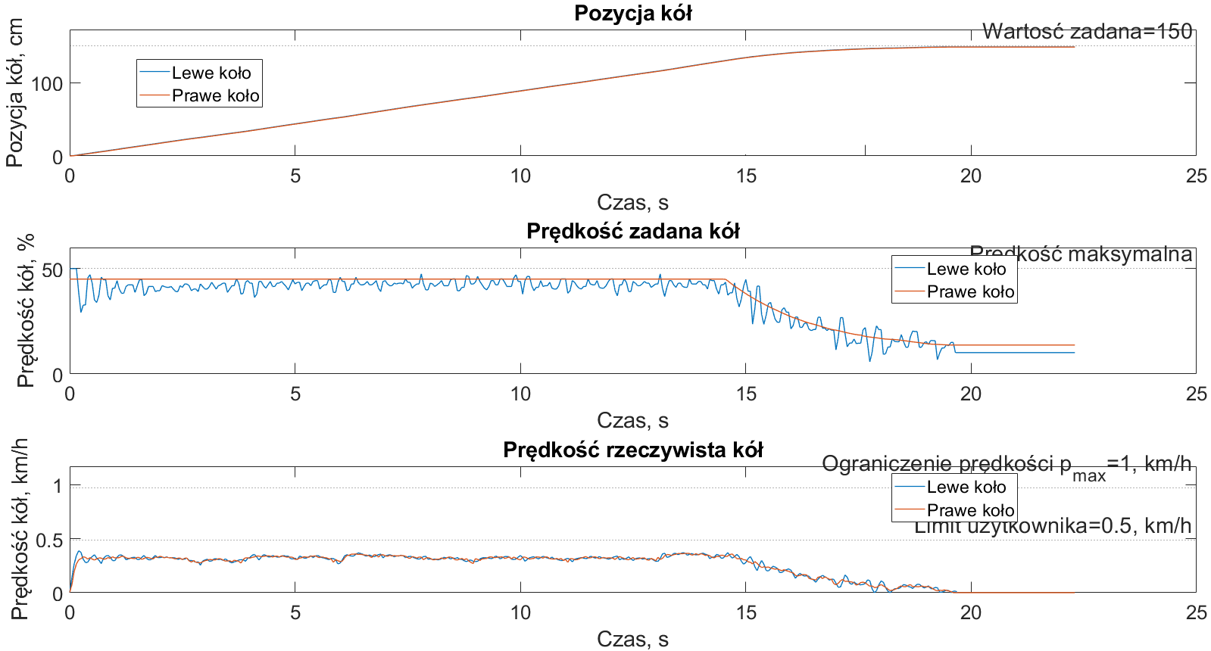
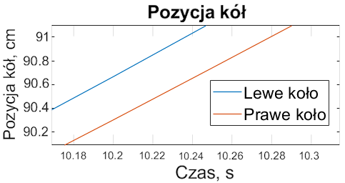
Wyniki I wnioski
 | PID niezależne | PID synchronizujący
K_{P} | 0.05 | 0.2
K_{I} | 1 | 3
K_{D} | 0 | 0

Slide 9

koniec
Promotor: dr Aleksander Staszulonek
Autor: Daniel Chydziński
aleksander.staszulonek@polsl.pl
danichy491@student.polsl.pl

